Slide 1
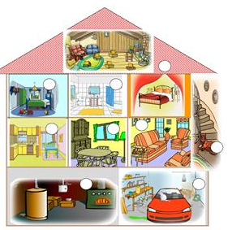
Wohnungen beschreiben und kommentieren
Das Haus ist groβ und modern. Das Haus hat sieben Zimmer: eine Küche, ein Wohnzimmer, ein Esszimmer, ein Badezimmer, eine Garage und zwei Schlafzimmer.
Ich finde das Haus sehr schön.

